Slide 1
数字三角形问题
长沙市一中 袁帅

Slide 2
例1.数字三角形问题
下图所示为一个数字三角形，其中三角形中的数值为整数，现规定从最顶层往下走到底层，每一步可沿左斜线向下或右斜线向下走。
7
3 8
8 1 0
2 7 7 4
假设三角形行数n<=100，编程计算从最顶层走到最底层的一条路径，使得沿着该路径所经过的数字之和最大，输出最大值。
上图给出了n=4时的一个数字三角形

Slide 3
例1.数字三角形问题
数据存储与表示：
7
3 8
8 1 0
2 7 7 4
左边的数字三角形可以转化为右边的结构用二维数组存储
数字三角形上的每一个数字对应一个行列号(i,j)
a | 1 | 2 | 3 | 4
1 | 7
2 | 3 | 8
3 | 8 | 1 | 0
4 | 2 | 7 | 7 | 4

Slide 4
例1.数字三角形问题
特殊到一般，探索算法：
7
3 8
8 1 0
2 7 7 4
最优解应该为 7+3+8+7 = 25
最优方案应该为(1,1)→(2,1)→(3,1)→(4,2)
回溯？ 贪心？
a | 1 | 2 | 3 | 4
1 | 7
2 | 3 | 8
3 | 8 | 1 | 0
4 | 2 | 7 | 7 | 4

Slide 5
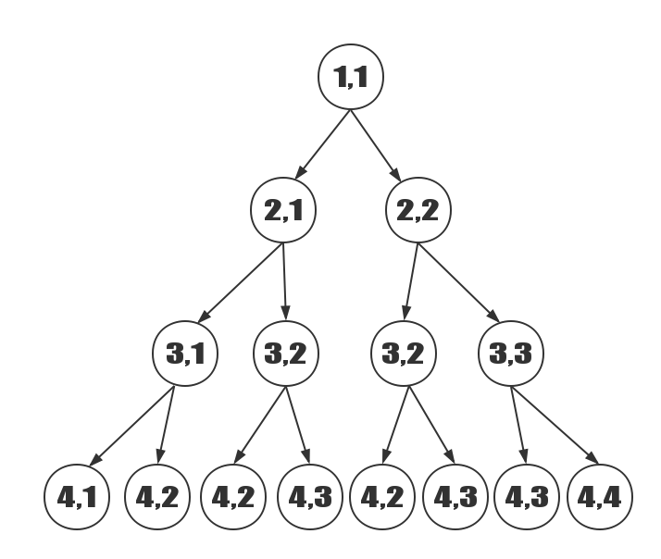
例1.数字三角形问题
 | 1 | 2 | 3 | 4
1 | 7
2 | 3 | 8
3 | 8 | 1 | 0
4 | 2 | 7 | 7 | 4
思路1：回溯法
void fd(int r,int c,int count){
if (r==n)
ans=max(ans,count);
else{
fd(r+1,c,count+a[r+1][c]);
fd(r+1,c+1,count+a[r+1][c+1]);
}
}
时间复杂度
O(2^n)

Slide 6
例1.数字三角形问题
 | 1 | 2 | 3 | 4
1 | 7
2 | 3 | 8
3 | 8 | 1 | 0
4 | 2 | 7 | 7 | 4
思路2：贪心法
贪心策略：每次在当前位置(r,c)，都根据a[r+1][c]和a[r+1][c+1]的大小作出选择，哪边大往哪边走，从而转化为求子问题的最优解。
本特例在基于贪心策略得到的方案是
(1,1)→(2,2)→(3,2)→(4,2) 和为23
但最优方案是
(1,1)→(2,1)→(3,1)→(4,2) 和为25
此法行不通！
why?

Slide 7
例1.数字三角形问题
 | 1 | 2 | 3 | 4
1 | 7
2 | 3 | 8
3 | 8 | 1 | 0
4 | 2 | 7 | 7 | 4
本问题具有
“最优子结构性质”
假设(r,c)为起点的一条最优路线表示为
R(r,c)=(r,c)→(r2,c2)→(r3,c3)…
最优解表示为F(r,c)
则当r<n时，
R(r,c)和F(r,c)一定是下面两种情况中的一种
①R(r,c)=(r,c)→R(r+1,c)
F(r,c)=F(r+1,c)+a[r][c]
②R(r,c)=(r,c)→R(r+1,c+1)
F(r,c)=F(r+1,c+1)+a[r][c]
当r==n时，R(r,c)=(r,c) F(r,c)=a[r][c]
本问题最优方案不是
(1,1)→(2,1)→(3,1)→(4,2)
就是
(1,1)→(2,2)→(3,2)→(4,3)

Slide 8
什么是最优子结构？
最优子结构指，原问题的最优解，包含子问题的最优解，或者说原问题的最优解是子问题的最优解构成的。
下面这个问题就不满足最优子结构性质
7 计算从最顶层走到最底层的一条路径，
3 -8 使得沿着该路径所
6 1 0 经过的数字之和最接近0。
2 -7 7 -4

Slide 9
什么是最优子结构？
7 计算从最顶层走到最底层的一条路径，
3 -8 使得沿着该路径所
6 1 0 经过的数字之和最接近0。
2 -7 7 -4
从(2,1)出发往底部走，要使经过数字之和与0最接近，最佳路线是总和为2的(2,1)→(3,1)→(4,2)
但从(1,1)出发往底部走，最佳路线是总和为4的(1,1)→(2,1)→(3,1)→(4,2)
从(1,1)出发的最佳路线虽然经过了(2,1)，却没有选择从(2,1)出发的最佳路线继续。也就是说，提前求出了子问题“从(2,1)出发的最佳路线”对解决原问题“从(1,1)出发的最佳路线”没有帮助。这类问题就不具备最优子结构。

Slide 10
例1.数字三角形问题
 | 1 | 2 | 3 | 4
1 | 7
2 | 3 | 8
3 | 8 | 1 | 0
4 | 2 | 7 | 7 | 4
本问题及提出的贪心策略不具有
“贪心选择性质”
通过贪心策略做决策时，未能在候选最优解
(1,1)→(2,1)→(3,1)→(4,2)
和
(1,1)→(2,2)→(3,2)→(4,3)
中选择正确的最优解。
究其原因，是因为在做决策时当前已知的局部信息无法保证最后选择的正确性。
看不见T^T

Slide 11
什么是贪心选择性？
贪心选择性指，对于一个贪心策略，如果每一步依据该策略做出选择，一定可以逐渐构造出某一个最优解。
下面这个问题就满足贪心选择性
7
3 8
8 1 0
2 7 7 4
假设数字三角形问题，从上往下移动的时候，不限制只能往左下或者右下两个位置移动，而是可以选择移动到下一行任何一个位置，最后求经过的最大数字之和。

Slide 12
什么是贪心选择性？
7
3 8
8 1 0
2 7 7 4
贪心策略是每次在当前层选择最大数，然后再走到下一层。这一策略满足贪心选择性是因为，当前在第i层进行决策时，无论后序在下面的层中选择了哪些数，在第i层选择最大数，构成的解都不会比选择其他数要差。
（在第i层做决策时，虽然解没有完全生成，但是最优解一定保证包含在这次决策产生的解集中。）
假设在数字三角形顶部，从上往下移动的时候，不限制只能往左下或者右下两个位置移动，而是可以选择移动到下一行任何一个位置，最后求经过的最大数字之和。

Slide 13
再回到数字三角形问题
 | 1 | 2 | 3 | 4
1 | 7
2 | 3 | 8
3 | 8 | 1 | 0
4 | 2 | 7 | 7 | 4
换句话说，上述贪心策略的问题在于做决策时，子问题还没有求解,无法根据从(2,1)出发的子问题（区域A）和从(2,2)出发的子问题（区域B）的求解结果来决策，而盲目地根据(2,1)和(2,2)自身的值做出判断和选择。
B
A
原问题的最优决策依赖子问题的最优解
那就先求子问题A和B的最优解，得到结果后再求原问题的最优解！

Slide 14
例1.数字三角形问题
 | 1 | 2 | 3 | 4
1 | 7
2 | 3 | 8
3 | 8 | 1 | 0
4 | 2 | 7 | 7 | 4
思路3：分治法
int fd(int r,int c){
if (r==n)
return a[r][c];
else
return max(fd(r+1,c),fd(r+1,c+1))+a[r][c];
}
B
A
分治——拆、求、和
核心：找到原问题与子问题的关系

Slide 15
例1.数字三角形问题
 | 1 | 2 | 3 | 4
1 | 7
2 | 3 | 8
3 | 8 | 1 | 0
4 | 2 | 7 | 7 | 4
思路3：分治法
int fd(int r,int c){
if (r==n)
return a[r][c];
else
return max(fd(r+1,c),fd(r+1,c+1))+a[r][c];
}
B
A
分析了半天
最后和搜索一样快，就这样糊弄我？
再快！
时间复杂度O(2^n)

Slide 16
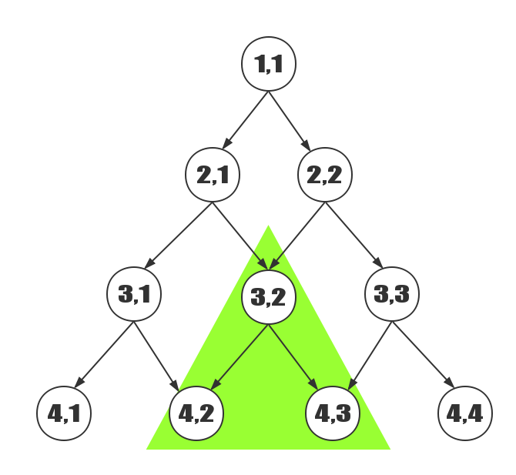
例1.数字三角形问题
 | 1 | 2 | 3 | 4
1 | 7
2 | 3 | 8
3 | 8 | 1 | 0
4 | 2 | 7 | 7 | 4
分治慢在了哪？
在进行计算的时候，出现了
“重叠子问题”
注意左侧的重叠区域：子问题f(3,2)在
f(2,1)求解时分解出该子问题，求解了一次，f(2,2)求解时分解出该子问题，又求解了一次。两次求解的是同一个子问题！
可以在第一次求解完之后保存结果，下一次求解时可以直接使用历史结果。
B
A

Slide 17
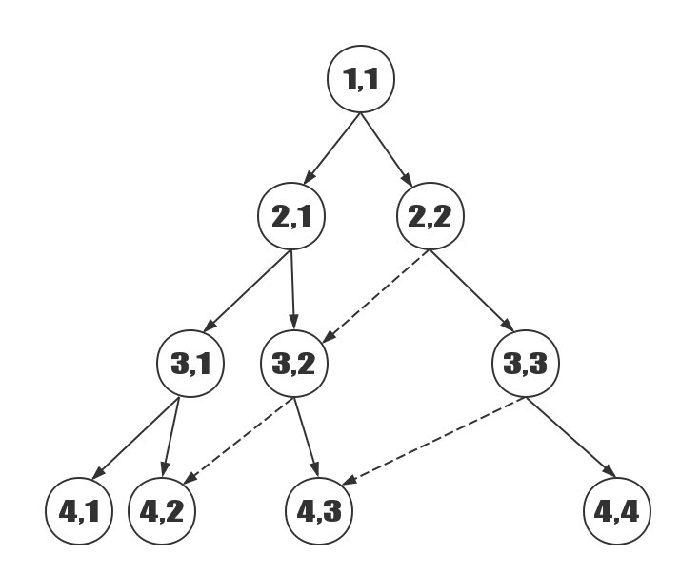
例1.数字三角形问题
本程序只能求得最优解，无法提供最优方案。（为什么？）
之后会对最优方案的复原进行分析
 | 1 | 2 | 3 | 4
1 | 7
2 | 3 | 8
3 | 8 | 1 | 0
4 | 2 | 7 | 7 | 4
思路4：记忆化搜索
B
int f[MAXN][MAXN];
void init(){
memset(f,-1,sizeof(f));
for(i=1;i<=n;i++) f[n][i]=a[n][i];
}
int fd(int r,int c){
if (f[r][c]==-1)
f[r][c]= max(fd(r+1,c),fd(r+1,c+1))+a[r][c];
return f[r][c];
}
A

Slide 18
例1.数字三角形问题
int fd(int r,int c){
if (r==n)
return a[r][c];
else
return max(fd(r+1,c),fd(r+1,c+1))+a[r][c];
}
分治法
VS
记忆化搜索
int fd(int r,int c){
if (f[r][c]==-1)
f[r][c]= max(fd(r+1,c),fd(r+1,c+1))+a[r][c];
return f[r][c];
}

Slide 19
例1.数字三角形问题
 | 1 | 2 | 3 | 4
1 | 7
2 | 3 | 8
3 | 8 | 1 | 0
4 | 2 | 7 | 7 | 4
记忆化搜索通过在递归求解子问题前，判断是否该子问题曾经被求解过，而避免一个问题重复求解，充分利用历史求解结果。由于子问题数量是n^2规模的，所以复杂度由O(2^n)降至了O(n^2)！！
另一个思路——总共n^2规模个子问题，且每个问题的求解依赖于两个子问题。找到一个合适的顺序求解所有的问题。

Slide 20
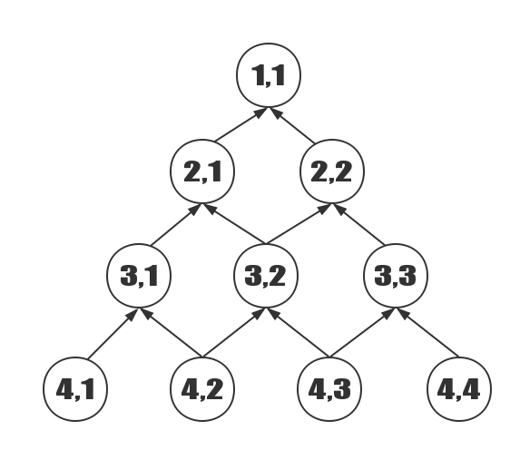
例1.数字三角形问题
思路5：动态规划（递推）
for(j=1;j<=n;j++)
f[n][j]=a[n][j];
for(i=n-1;i>=1;i--)
for(j=1;j<=i;j++)
f[i][j]=max(f[i+1][j],f[i+1][j+1])+a[i][j];
状态 ——描述了一个子问题
状态转移方程——原问题求解时与子问题最优解的关系（包含决策）
阶段与初值——确立初始状态与求解顺序

Slide 21
总结——动态规划
动态规划是用来求解一类多阶段决策最优化问题的一种思想
能用动规解决的问题需要满足：
最优子结构
重叠子问题
无后效性
动规的核心是状态与状态转移方程
动规的求解有自顶向下的记忆化搜索和自底向上的递推两种形式；后者需要合理确定递推阶段

Slide 22
几类求解最优化问题的算法总结
一个最优化问题
最优子结构
不具备
具备
贪心选择性
具备
搜索
贪心
不具备
重叠子问题
具备
不具备
动态规划
分治

Slide 23
课后练习

